Slide 1
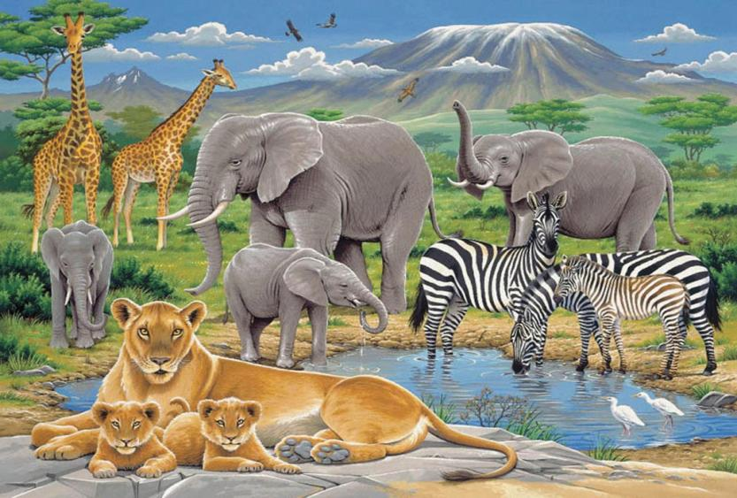
Животные Африки
Дидактическая игра для детей

Slide 3
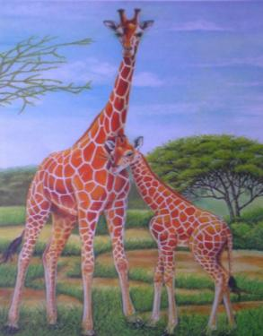
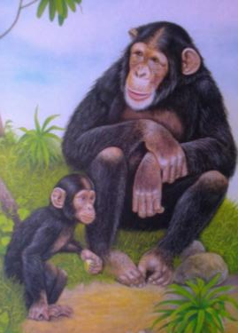
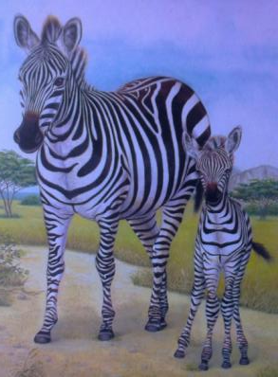
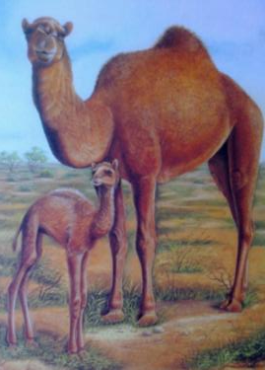
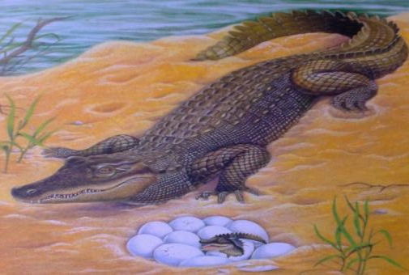
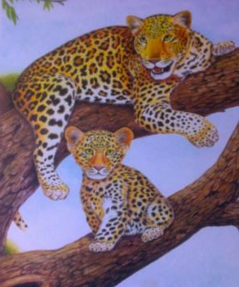
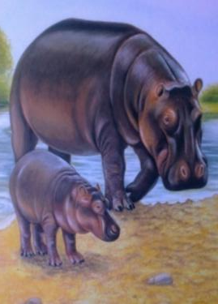
Викторина
1. Как называется самое высокое из всех животных? (Жираф)
2. Какое животное называют «тигровой лошадью»? (Зебра)
3. Какое животное прекрасно лазает по деревьям, скалам
и чувствует себя там не менее свободно, чем на земле? (Леопард)
4. Какие животные, оказавшись перед зеркалом, поступают,
как разумные существа – узнают себя в зеркале? (Обезьяна)
5.Какое животное может преодолеть в день до 90 км пути, совершая
многодневные переходы даже в самую жаркую погоду? (Верблюд)
6. Эти большие животные имеют очень короткие ноги, которые с трудом
выдерживают вес тела зверя, поэтому они большую часть времени
проводят в воде. Как называются эти удивительные животные, имеющие огромную пасть, которая тянется от уха до уха? (Бегемот)
7. Эти потомки архозавров появились 190 млн. лет назад. В Древнем Египте их считали повелителями рек. На аренах древнеримских цирков с ними сражались гладиаторы. О каких животных идёт речь? (Крокодил)

Slide 4
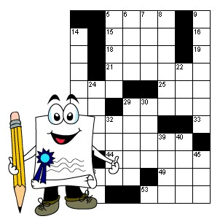
Кроссворд (Загадки)

Slide 5
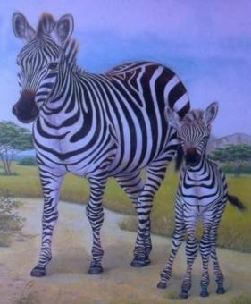
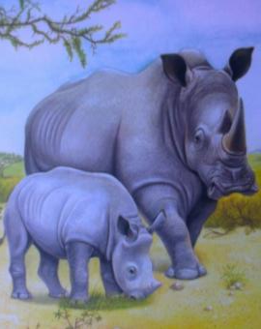
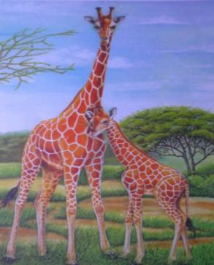
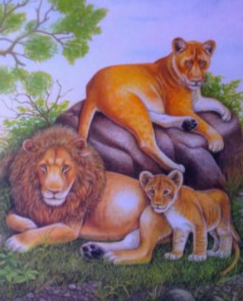
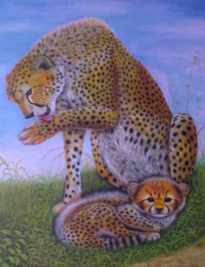
Четвёртый лишний
Зебра. У остальных животных тело не покрыто шерстью.
Жираф не из семейства кошачьих.

Slide 6
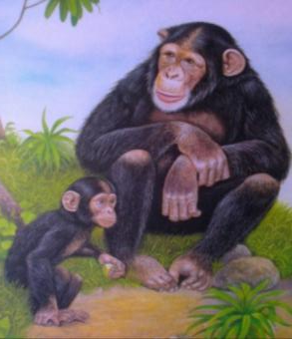
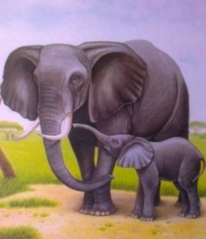
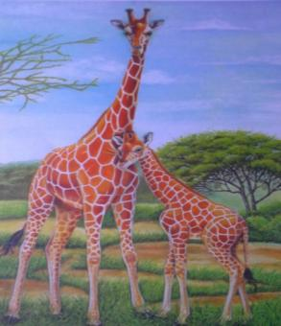
Крокодил – только его детёныши вылупляются из яиц
Носорог. Только у этого животного имеется два рога.

Slide 7
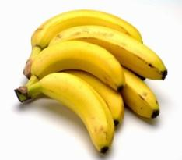
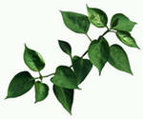
Кто, чем питается?

Slide 8
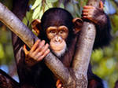
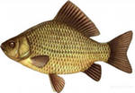
Кто, чем питается?

Slide 9
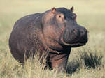
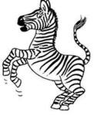
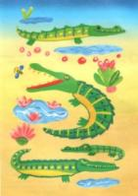
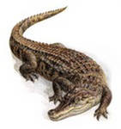
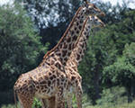
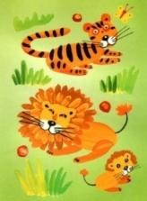
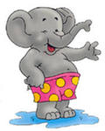
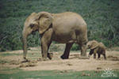
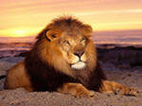
Рассмотри, подумай, посчитай
1. У каких животных есть копыта. Посчитай их.
2. Сколько здесь хищников? 9
3. Сколько травоядных? 9
4. Сколько ты видишь животных, которые умеют плавать? 9
5. Какие из этих животных бывают домашними? Посчитай их. 4
1
2
5
7
4
6
5
8
3
5
6
8

Slide 10
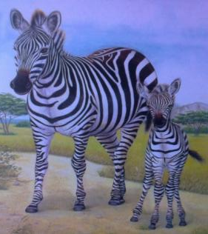
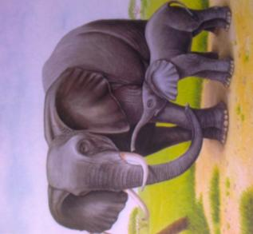
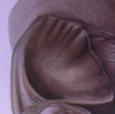
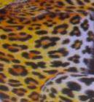
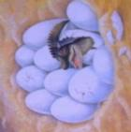
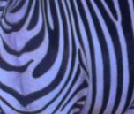
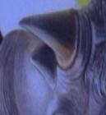
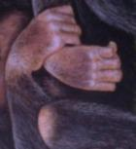
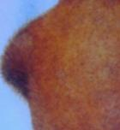
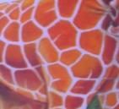
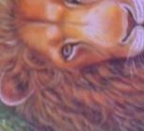
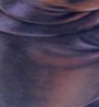
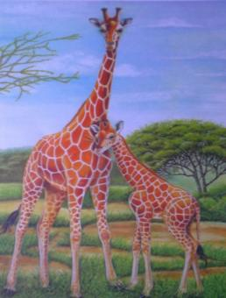
От какой картинки часть?

